Slide 1
T.C.
MİLLÎ EĞİTİM BAKANLIĞI
AİLE OKULU PROJESİ
Erol Erdoğan
AKRAN İLİŞKİLERİ
İlahiyatçı, Sosyolog, ARGETUS Araştırma Danışmanı
Ağustos 2022

Slide 2
Akran
Bu kelimeden sonra zihniniz hangi kelimeyi hatırlıyor?
Etkinlik 1
Erol Erdoğan / İlahiyatçı, Sosyolog, ARGETUS Araştırma Danışman

Slide 3
OLUMSUZ OLUMLU AKRAN OYUNU
İki grup oluşturulur. Bir grup akran kelimesi ile başlayan olumsuz bir ifade söyler, karşı grup olumsuz kelimeye karşılık olumlu bir kelime söyler.
(Örnek: Akran şiddeti- Akran arkadaşlığı)
Etkinlik 2
Erol Erdoğan / İlahiyatçı, Sosyolog, ARGETUS Araştırma Danışmanı

Slide 4
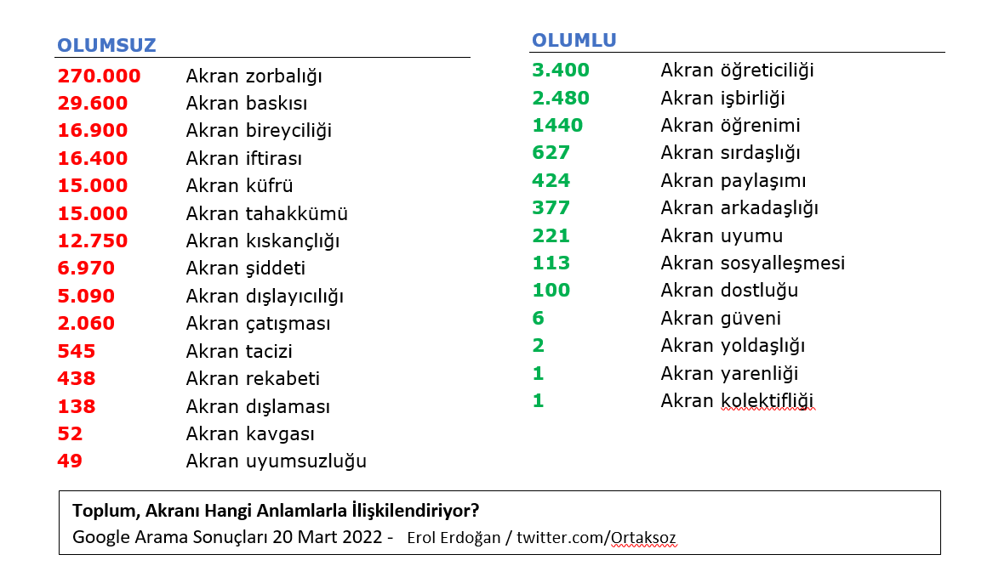
Toplum, Akranı Hangi Anlamlarla İlişkilendiriyor?

Slide 5
Akran İlişkilerine Çoklu Bakış
Psikoloji, Sosyoloji, Pedagoji, İlahiyat, Kültür-Folklor.
Okul Disiplin Kayıtları, Polis-Emniyet Verileri.
Aile, Öğretmen, Eğitim Yöneticisi Görüşleri.
Çocuk ve Genç Bakışı.
Dün/Gelenek, An, Gelecek
Sınıf/Okul, Sokak/Şehir, Dijital Evren
Akran ilişkilerinde olumlu olumsuz unsurları bütüncül bir yaklaşımla görebilmek için farklı disiplinlerin imkânlarından ve farklı konumlanmalardaki kişilerin bakış açılarından yararlanmalıyız.
Erol Erdoğan / İlahiyatçı, Sosyolog, ARGETUS Araştırma Danışman

Slide 6
KAVRAMLAR (1)
Akran: Yaş, meslek, toplumsal durum vb. bakımından birbirine eşit olanlardan her biri. (TDK Sözlük, https://sozluk.gov.tr)
Akran İlişkileri: Yaş grupları yakın olan insanların ve grupların olumlu olumsuz fiziki, sözlü, duygusal, sosyal ilişkileri-iletişimlerinin bütünü.
Akran konusunu çok yönlü anlayabilmek için Akran İlişkileri üst başlığı doğru olur.
Zorba: Gücüne güvenerek, başkalarına söz hakkı ve davranış özgürlüğü tanımayan. (TDK Sözlük, https://sozluk.gov.tr)

Slide 7
KAVRAMLAR (2)
Akran Zorbalığı: Bir öğrenci ya da öğrenci grubunun, kendisi ya da kendilerinden daha zayıf gördükleri öğrenci ya da öğrencilere yönelik yürüttükleri sürekli ve kasıtlı olarak rahatsız etmesi veya kurban olarak nitelendirilen öğrenci ya da öğrencilerin kendini koruyamayacak duruma düştükleri saldırganlık halleridir.
Akran Zorbalığı Belirleme Ölçeği Ergen Formu, Tuncay Ayas- Metin Pişkin, Akademik Bakış Dergisi; Sayı: 50 Temmuz – Ağustos 2015
Erol Erdoğan / İlahiyatçı, Sosyolog, ARGETUS Araştırma Danışman

Slide 8
KAVRAMLAR (3)
Etimolojisi: Arapça kökenli. Eş, yakın, denk anlamına gelir. http://lugatim.com/s/akran
“Hadis rivayetlerinde ‘akrân’ nitelik ve nicelik olarak ‘denk’ anlamında kullanılmıştır. Kur’ân’da kullanılan ‘mukrinîn’ kelimesinin anlamına benzemektedir. ‘Kârane’ beraber olma anlamında olup birlikteliğe vurgudur.”
Akran kelimesinin kökeninde olumsuzluk yoktur. Kelimenin bugün büyük ölçüde zorbalık başta olmak üzere olumsuzlukla eş anlamlı hâle gelmesi tartışılması gereken bir değişimdir.
“KARN” Kavramının Anlamı Üzerine Semantik Bir İnceleme, Selahattin AYDEMİR, ANTAKİYAT/Hatay Mustafa Kemal Üniversitesi İlahiyat Fakültesi Dergisi, Cilt:1 Sayı: 1, Sayfa: 64-83, 2018.
Erol Erdoğan / İlahiyatçı, Sosyolog, ARGETUS Araştırma Danışmanı

Slide 9
AKRAN ZORBALIĞININ AYIRT EDİCİ ÖZELLİKLERİ
Bir davranışın zorbalık olabilmesi için 4 özellik.
- Kasıtlı ve amacı zarar verme olması,
- Davranışların sürekli ve tekrarlı biçimde yapılması,
- Zorbanın mağdurdan her zaman daha güçlü olması,
- Maruz kalanın kendini savunamayacak olması.
Akran ilişkilerindeki her olumsuzluğu zorbalık diye tanımlamamalıyız.
Lise Öğrencilerinde Akran Zorbalığı ve Akran Mağduriyeti: Madenli Beldesi Örneği, Tuğba Eda Adalar, Nisan 2018, Trabzon, Yüksek Lisans Tezi, Avrasya Üniversitesi Sağlık Bilimleri Enstitüsü Hemşirelik Anabilim Dalı.
Erol Erdoğan / İlahiyatçı, Sosyolog, ARGETUS Araştırma Danışmanı

Slide 10
AKRAN ZORBALIĞI TÜRLERİ
Fiziki: Saç çekme, itme, tekmeleme, yumruk atma, aletlerle saldırma gibi fiziksel olarak zarar vermek.
Sözlü: İftira, hakaret, küfür, lakap, kötü şaka, alay-dalga, kırıcı yazı vb.
Sosyal: Gruptan-oyundan dışlama, yalnızlaştırma, görmezden gelmek.
Duygusal: Duygu istismarı, zorlayıcı sevgi, aşağılama (ırk, memleket, cinsiyet)
Cinsel: Cinsel temas çabası, cinsel sözler, taciz vb.
Siber: Dijitalde küçük düşürme, izinsiz görsel, hakaret mesajı.
Tehdit: Parasını, eşyasını, ödevini istemek veya el koymak, şantaj.
Erol Erdoğan / İlahiyatçı, Sosyolog, ARGETUS Araştırma Danışmanı

Slide 11
AKRAN ZORBALIĞI DAVRANIŞININ NEDENLERİ
Aile Nedenleri: Aile ihmali, ailede şiddet, aile telkini, ailenin aşırı korumacılığı.
Anlam Çabası: İhmale uğrayan, değer verilmeyen, yetenek gelişimi imkânı bulamayanın kendini gösterme çabası.
Eksik Çocukluk: Yaşının gereği sevgi, oyun, eğitim gibi ihtiyaçları zamanında karşılayamama.
Çeteleşme: Zorbalığın bir grup ödevi olması.
Modelleme: Film, oyun, dizi vb kaynaklardan.

Slide 12
ZORBALIĞIN YOL AÇTIĞI SORUNLAR (Zorbada)
Sağlık sorunları
Duygusal ve sosyal uyumsuzluk
İlerleyen yaşlarda suç işleme ve bağımlılık artışı
Yalnızlık, depresyon, toplumdan dışlanma
Zararlı madde kullanım ihtimali
Hırsızlık ve silah taşıma gibi davranışlara yönelim
Akran ilişkilerinin zayıflaması
Akademik başarılarının düşmesi
Sosyal manipülasyon potansiyelinin gelişmesi
Kazandığını düşündüğü sosyal statüden dolayı gururlanmak

Slide 13
ZORBALIĞIN YOL AÇTIĞI SORUNLAR (Kurbanda)
İlaç kullanımı - İntihar eğilimi
Psikosomatik sorunlar
İçe vurum semptomları / Ruh sağlığı ve mutluluk azalımı
Sosyal uyumsuzluk / Arkadaş azalması / Gruplardan dışlanma
Agresyon (saldırganlık) ihtimali
Okula gitmek istememe- okuldan kaçma
Kendini güvende hissettiği yerden (mesela ev) çıkmama
Kendini suçlamak - Özgüven ve kendine saygı azalımı
Stresle ilişkili kaygı sorunları / Kâbuslar ve kaygı atakları
Var olan sorunların artması.
İlkokul Çağındaki Çocuklarda Bilgisayar Oyun Bağımlılığı ile Akran Zorbalığı Arasındaki İlişkinin İncelenmesi, Yusuf Alper Elmacıgil, İstanbul-2021. Üsküdar Ün. SBE Klinik Psikoloji Anabilim Dalı Yüksek Lisans Tezi.

Slide 14
AKRAN İLİŞKİLERİNİ İYİLEŞTİRME STRATEJİLERİ (1)
Rehber Aile: Çocukları hayata hazırlayıcı biçimde yetiştirmek.
Gözlem ve Tespit: Zorbalığa uğrayan çocuklar zorbalığa uğradıklarını söylemeye çekinmektedir. Aileler ve öğretmenlerin durumu fark etmeleri önemlidir. (Salgın sonrası döneme dikkat!)
Destek ve Güçlendirmek: Çocuğun rolünü çalmadan ve onun yerine müdahale etmekten kaçınarak, bu durumla baş edebilmesi için çocuğa destek olmak. Çocuğun zorbalık ile baş edemediği duygusu yaşatmamak.
Alt-Üst Sınıf ve Sınıf İçi İlişki İyileştirilmesi: Destekleyici arkadaşlık, abilik, ablalık kültürünün devamını sağlamak. Kavramları başka yapılara teslim etmemek.
Çocuklu Sokak: ‘Güvensiz sokak-çocuksuz sokak’ sarmalından kurtularak, sokaklarda çocuk olmasını sağlamak.

Slide 15
NELER YAPABİLİRİZ?
ALT-ÜST SINIF VE SINIF İÇİ İLİŞKİ İYİLEŞTİRİLMESİ
Okullarda akran ilişkilerinin iyileştirilmesi için aynı sınıftaki öğrencilere ve alt üst sınıflardaki öğrencilere yönelik neler yapabiliriz, neler yapıyorsunuz?
Etkinlik 3
Erol Erdoğan / İlahiyatçı, Sosyolog, ARGETUS Araştırma Danışmanı

Slide 16
AKRAN İLİŞKİLERİNİ İYİLEŞTİRME STRATEJİLERİ (2)
PSİKOLOJİK SAĞLAMLIK
“Psikolojik sağlamlık, zor deneyimlerden ve öngörülemez zorlayıcı olaylarla baş edebilme, uyum sağlayabilme, esneklik kullanabilme ve ilerleyebilme, zorlayıcı bir stres faktörü karşısında, olumsuz duygusal tecrübelere karşı kendini toparlayabilme ve iyileştirme gücü şeklinde tanımlanır. Psikolojik sağlamlık, bireye özgü tek bir özellikten ziyade kişinin sahip olduğu kaynakları yönetebilme ve psikolojik iyi oluş için pozitif yönde kullanabilme kapasitelerinin tamamını içerir.”
Psikolojik Sağlamlık, Öğr. Gör. Kudret Eren Yavuz. https://uskudar.edu.tr/pozitif-psikoloji/psikolojik-saglamlik (Erişim: 18.03.2022)
Psikolojik Sağlamlık Sağlayacak Öneriler (Çocuklar – Gençler)
Bilim: Bilgi, icat-keşif, gelecek öngörüsü, çağı anlama, kendine yetme
Oyun-Spor: Dinginlik, sağlık, disiplin, zaman yönetimi, fiziki sağlamlılık
Sanat-Meslek: Estetik-zarafet, anlamlılık, terapi, çevre, dostluk, ruhi donanım, üretim, gelir
Gönüllülük: İyilik, sevgi, hayır, sevap, dostluk, maneviyat.
Fevkaladelik Tecrübesi: Olağanüstü durumlardan olumlu kazanım (Deprem, salgın, savaş, sel, göç)
Aidiyetler (Aile, mahalle, memleket; din, fikir, sosyal grup vb.)

Slide 17
AKRAN İLİŞKİLERİNİ İYİLEŞTİRME STRATEJİLERİ (3)
KONUYA YAKLAŞIMIMIZI İYİLEŞTİRMEK
Zorbalık Değil Akran İlişkisi: Akran konusunu öncelikle “ilişki” bağlamıyla düşünerek akranların ilişki türleri üzerinden konuya yaklaşmak.
Olumlu-Olumsuz Dengesi: Akran ilişkisini mutlak zorbalık tanımlamamak. Akranlar arasında olumlu olumsuz ilişki ve etkileşimlerin olabileceğini kabul etmek.
Dostluğu Artırmak: Zorbalığı önleme çabalarından fazlasını arkadaşlık, dostluk, öğreticilik gibi olumlulukların artması için harcamak. (Bağımlılık eğitimlerinde zaman zaman bazlarının düştüğü hataya düşmemek.)
Erol Erdoğan / İlahiyatçı, Sosyolog, ARGETUS Araştırma Danışmanı

Slide 18
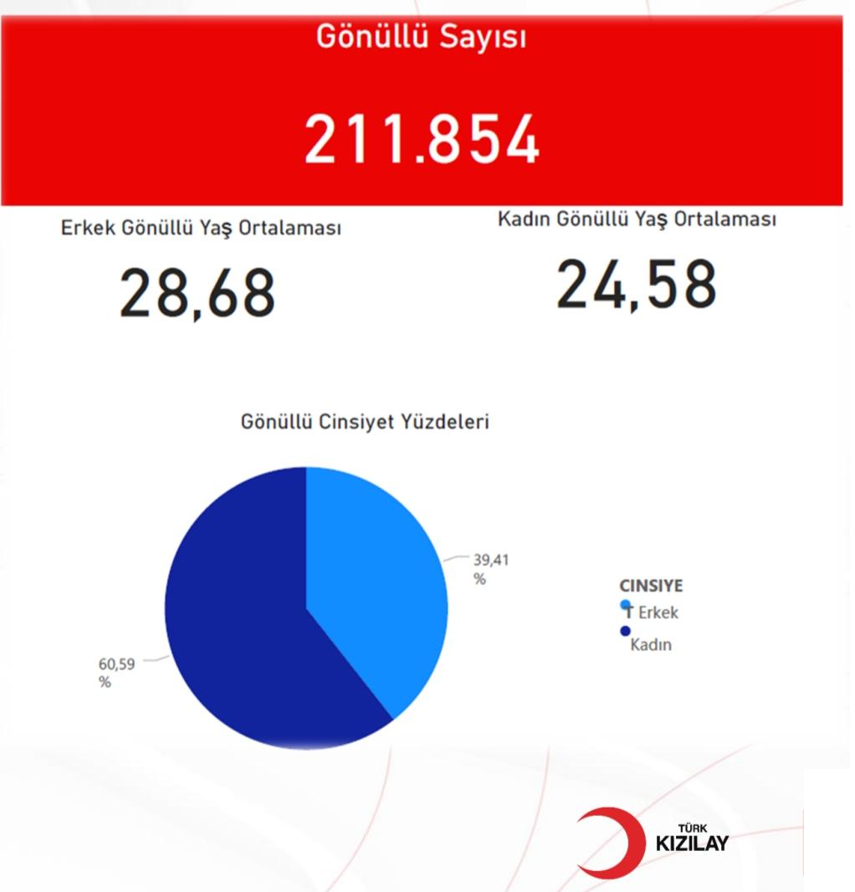

GÖNÜLLÜLÜK
HAYIRSEVERLİK
"Gençler çok bencil, kendilerini düşünüyorlar, paylaşımcı değiller" demeyelim!
Kaynak: Türk Kızılay Gönüllü Yapılar Özet Bilgisi 2020-2021
Erol Erdoğan / İlahiyatçı, Sosyolog, ARGETUS Araştırma Danışmanı

Slide 19
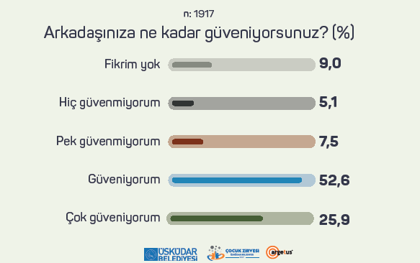
AKRAN İLİŞKİLERİNİ İYİLEŞTİRME STRATEJİLERİ (4)
ÇOCUK FİKRİNİ BİLMEK, ÇOCUK ARAŞTIRMALARINI VE DEĞİŞİMİ İZLEMEK (a)
Yüzde 78,5
Çok güveniyorum + Güveniyorum
Çocuklarda Kardeşlik, Arkadaşlık ve Akranlık İlişkisi Araştırması 2021. Bilim Danışmanı: Prof. Dr. Hasan Bacanlı
İstanbul genelini temsil eden 15 ilçe, 10-14 yaş, 1917 çocuk, Ekim-Kasım 2021, yüz yüze.
ARGETUS Araştırma
Erol Erdoğan / İlahiyatçı, Sosyolog, ARGETUS Araştırma Danışmanı

Slide 20
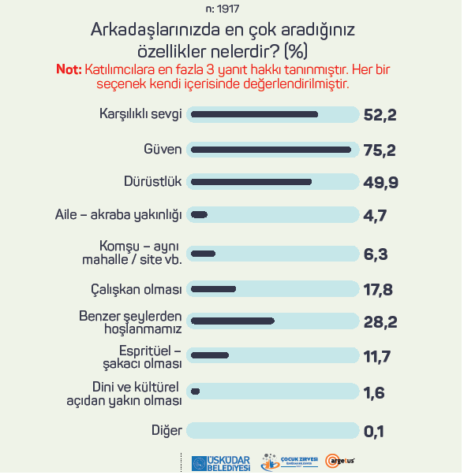
AKRAN İLİŞKİLERİNİ İYİLEŞTİRME STRATEJİLERİ (4)
ÇOCUK FİKRİNİ BİLMEK, ÇOCUK ARAŞTIRMALARINI VE DEĞİŞİMİ İZLEMEK (b)
Çocuklarda Kardeşlik, Arkadaşlık ve Akranlık İlişkisi Araştırması 2021. Bilim Danışmanı: Prof. Dr. Hasan Bacanlı
İstanbul genelini temsil eden 15 ilçe, 10-14 yaş, 1917 çocuk, Ekim-Kasım 2021, yüz yüze.
ARGETUS Araştırma

Slide 21
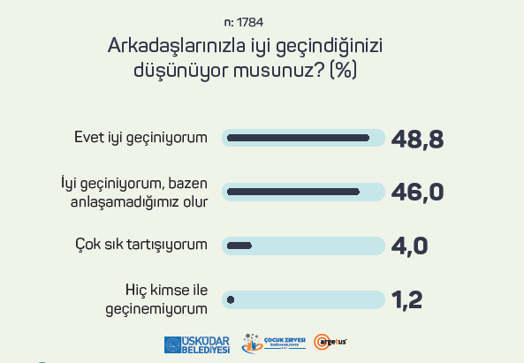
AKRAN İLİŞKİLERİNİ İYİLEŞTİRME STRATEJİLERİ (4)
ÇOCUK FİKRİNİ BİLMEK, ÇOCUK ARAŞTIRMALARINI VE DEĞİŞİMİ İZLEMEK (c)
Çocuklarda Kardeşlik, Arkadaşlık ve Akranlık İlişkisi Araştırması 2021. Bilim Danışmanı: Prof. Dr. Hasan Bacanlı
İstanbul genelini temsil eden 15 ilçe, 10-14 yaş, 1917 çocuk, Ekim-Kasım 2021, yüz yüze.
ARGETUS Araştırma
Erol Erdoğan / İlahiyatçı, Sosyolog, ARGETUS Araştırma Danışman

Slide 22
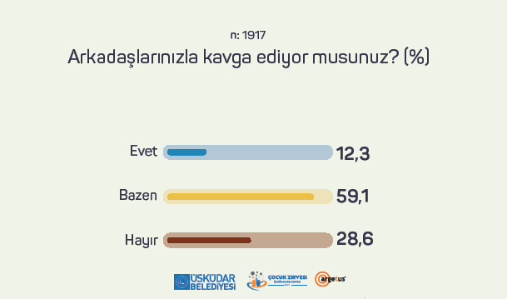
AKRAN İLİŞKİLERİNİ İYİLEŞTİRME STRATEJİLERİ (4)
ÇOCUK FİKRİNİ BİLMEK, ÇOCUK ARAŞTIRMALARINI VE DEĞİŞİMİ İZLEMEK (d)
Çocuklarda Kardeşlik, Arkadaşlık ve Akranlık İlişkisi Araştırması 2021. Bilim Danışmanı: Prof. Dr. Hasan Bacanlı
İstanbul genelini temsil eden 15 ilçe, 10-14 yaş, 1917 çocuk, Ekim-Kasım 2021, yüz yüze.
ARGETUS Araştırma
Erol Erdoğan / İlahiyatçı, Sosyolog, ARGETUS Araştırma Danışmanı

Slide 23
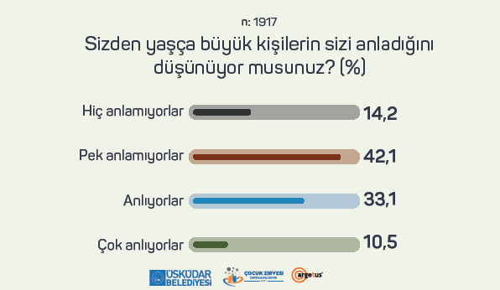
AKRAN ZORBALIĞINI ÖNLEME STRATEJİLERİ (4)
ÇOCUK FİKRİNİ BİLMEK, ÇOCUK ARAŞTIRMALARINI VE DEĞİŞİMİ İZLEMEK (d)
Çocuklarda Kardeşlik, Arkadaşlık ve Akranlık İlişkisi Araştırması 2021. Bilim Danışmanı: Prof. Dr. Hasan Bacanlı
İstanbul genelini temsil eden 15 ilçe, 10-14 yaş, 1917 çocuk, Ekim-Kasım 2021, yüz yüze.
ARGETUS Araştırma
Erol Erdoğan / İlahiyatçı, Sosyolog, ARGETUS Araştırma Danışmanı

Slide 24
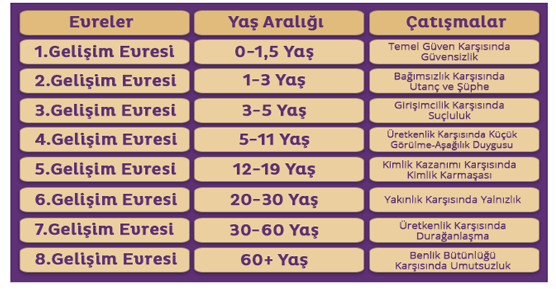
ÇOCUKLAR VE ERGENLERDE KİMLİK GELİŞİMİ
* Herhangi bir dönemin aşılamayan çatışmaları er ya da geç aşılmalıdır. Aşılmayan çatışmalar ömür boyu kişinin psikolojisini tehdit etmektedir.
* Psikososyal gelişim evrelerinde çocukluk ve ergenlik dönemleri oldukça önemlidir.
Psikolojiye giriş, davranışın gelişimi teorik yaklaşımlar, Dr. Öğretim Üyesi Murat Şahin, Omü Sosyoloji Bölümü.

Slide 25
NE YAPARSIN?
Okul bahçesinde, arkadaşına şiddet uygulayan bir öğrenci gördün, ne yaparsın?
Etkinlik 5
Erol Erdoğan / İlahiyatçı, Sosyolog, ARGETUS Araştırma Danışmanı
MEB AİLE OKULU EĞİTİCİ EĞİTİMİ - ERZURUM

Slide 26
FİLM KESİTİ İZLEME
Front of the Class .mp4
4.16 dk. - Front of the Class (2008 yapımı, ABD) https://youtu.be/wKQUhkfhn1s
Etkinlik 5
Erol Erdoğan / İlahiyatçı, Sosyolog, ARGETUS Araştırma Danışmanı

Slide 27
FİLM KESİTİ ve FİLM ÖNERİLERİ
Akran ilişkilerini dayanışma, yardımlaşma, arkadaşlık, dostluk, öğreticilik, sevgi ve saygı yönünde iyileştirmek ve geliştirme eğitimlerinde izlenilmesinde fayda umduğunuz sinema filmleri veya film kesitleri önerilerinizi paylaşır mısınız?
Kocaman teşekkürler!
Etkinlik 6
Erol Erdoğan / İlahiyatçı, Sosyolog, ARGETUS Araştırma Danışmanı

Slide 28
KAYNAKÇA
KİTAP
N’apsak Bu Gençleri? Gençlerle İlgili Önyargıların Analizi; Erol Erdoğan, İz Yayıncılık, 2021, İstanbul.
MAKALELER (Erişimler: 18.03.2022)
Akran Zorbalığı Belirleme Ölçeği Ergen Formu, Tuncay Ayas- Metin Pişkin, Akademik Bakış Dergisi; Sayı: 50 Temmuz – Ağustos 2015
KARN Kavramının Anlamı Üzerine Semantik Bir İnceleme, Selahattin AYDEMİR, ANTAKİYAT/Hatay MKÜ. Ün. İlahiyat F. Der. C:1 Sayı: 1, Syf: 64-83, 2018.
Lise Öğrencilerinde Akran Zorbalığı ve Akran Mağduriyeti: Madenli Beldesi Örneği, Tuğba Eda Adalar, Nisan 2018, Trabzon, Yüksek Lisans Tezi, Avrasya Üniversitesi Sağlık Bilimleri Enstitüsü Hemşirelik Anabilim Dalı.
İlkokul Çağındaki Çocuklarda Bilgisayar Oyun Bağımlılığı ile Akran Zorbalığı Arasındaki İlişkinin İncelenmesi, Yusuf Alper Elmacıgil, İstanbul-2021. Üsküdar Ün. SBE Klinik Psikoloji Anabilim Dalı Yüksek Lisans Tezi.
Psikolojiye giriş, davranışın gelişimi teorik yaklaşımlar, Dr. Öğretim Üyesi Murat Şahin, Omü Sosyoloji Bölümü.
Psikolojik Sağlamlık, Öğr. Gör. Kudret Eren Yavuz. https://uskudar.edu.tr/pozitif-psikoloji/psikolojik-saglamlik
ARAŞTIRMA
Çocuklarda Kardeşlik, Arkadaşlık ve Akranlık İlişkisi Araştırması 2021. İstanbul. ARGETUS Araştırma, Üsküdar Belediyesi.
SÖYLEŞİ-VİDEO
Şehirleşmede Çocuğa Görelik | Erol Erdoğan | Hilal Saraçgil | 13 Şubat 2022 - https://youtu.be/Ma3mfAJqAVU
SÖZLÜKLER
http://lugatim.com (Kubbealtı Sözlük) - https://sozluk.gov.tr (TDK Sözlüğü)
FİLM KESİTİ
https://youtu.be/vBF5qgisiSU - Tourette Association of America - https://youtu.be/wKQUhkfhn1s - Front of the Class

Slide 29
‘Sen bu şehrin sokaklarından geç sonsuz pencerelerle
Bir insanı al onu çöz çöz çocuk olsun.’
Sezai Karakoç
T.C.
MİLLÎ EĞİTİM BAKANLIĞI
AİLE OKULU PROJESİ
Erol Erdoğan
AKRAN İLİŞKİLERİ
İlahiyatçı, Sosyolog, ARGETUS Araştırma Danışmanı
Twitter: ortaksoz / Instagram: erolerdogan34

